Slide 1
NUEVA JERSEY
LICENCIA FAMILIAR Y MÉDICA PAGADA

Slide 2

LOS TRABAJORES NECESITAN TIEMPO PARA DAR Y RECIBIR ATENCIÓN
Los Estados Unidos es la única economía avanzada que carece de una política nacional de licencias familiares y médicas pagadas - ¡NJ es uno de los pocos estados que la tiene!
La Licencia Familiar y Médica Pagada de NJ apoya nuestra salud y la de nuestras familias, al tiempo que promueve la seguridad económica, la productividad en el trabajo y la igualdad de género.

Slide 3

ESTOS PROGRAMAS AYUDAN EMPRESAS
Apoya la salud de los empleados
Aumenta la moral de los empleados y la satisfacción laboral
Ayuda con la retención de empleados, lo que reduce los costos de rotación
Aumenta la participación en la fuerza laboral, especialmente para las mujeres
Permite que las pequeñas empresas que no pueden pagar los planes privados compitan con organizaciones más grandes

Slide 4

LA LICENCIA FAMILIAR Y MÉDICA PAGADA DE NJ SE COMPONE DE:
Seguro de Incapacidad Temporal De Nj (Tdi)
Seguro de Licencia Familiar De Nj (Fli)
Leyes Estatales y Federales De Protección Del Empleo

Slide 5

LOS BENEFICIOS DE LA LICENCIA FAMILIAR Y MÉDICA PAGADA DE NEW JERSEY PUEDEN CUBRIR
Enfermedad (física o mental) o lesión
Recuperación del embarazo y el parto
Vincularse con un nuevo hijo(a)
Cuidado de un ser querido
Afrontamiento de violencia doméstica o sexual

Slide 6

REQUISITOS DEL EMPLEADOR
La mayoría de los empleadores de Nueva Jersey están cubiertos.
Los empleadores de NJ están obligados a participar en estos programas o a proporcionar a los empleados cobertura a través de un plan de seguro privado
• El gobierno federal está exento
• La Incapacidad Temporal es opcional para los gobiernos locales, por ejemplo, condados, municipios y distritos escolares
Si su empleador está cubierto, está obligado a establecer deducciones de nómina para usted. Si no establecen contribuciones, un empleado aún puede presentar una solicitud.

Slide 7

DEBE CUMPLIR CON LOS REQUISITOS DE ELEGIBILIDAD
Los ingresos deben ser con el(los) empleador(es) cubierto(s)
Debe cumplir con los requisitos de ingresos; consulte myleavebenefits.nj.gov para los requisitos del año en curso
Por lo general, los empleados que trabajan en gran medida fuera de NJ no están cubiertos; aun así, se les anima a hacer la solicitud
Se requiere un Número de Seguro Social válido en la solicitud
Cumplir con la definición de empleado; los contratistas independientes debidamente clasificados no son elegibles. Obtenga más información sobre la clasificación errónea de trabajadores en myworkrights.nj.gov

Slide 8

QUÉ BENEFICIOS PUEDE RECIBIR
Reciba el 85% de su salario semanal promedio, hasta un máximo
  Consulte el nivel máximo de beneficios semanales del año actual en myleavebenefits.nj.gov.
Para el Seguro de Incapacidad Temporal: hasta 26 semanas de beneficios, certificadas por un profesional médico
Para el Seguro de Licencia Familiar: hasta 12 semanas de beneficios si se toman consecutivamente, 56 días de beneficios si se toman intermitentemente

Slide 9
¿CÓMO SE FINANCIAN LOS PROGRAMAS?
Seguro de Incapacidad Temporal: tanto los empleadores como los trabajadores contribuyen al costo del programa. Los trabajadores contribuyen a través de las deducciones realizadas en sus nóminas.
Seguro de Licencia Familiar: el programa se financia al 100% con las deducciones de la nómina de los trabajadores. Los empleadores no contribuyen al programa.

Slide 10

REQUISITOS DEL EMPLEADOR
Muestre carteles de TDI y FLI en un lugar del lugar de trabajo claramente visible para los empleados.
Proporcionar un aviso por escrito a TDI y FLI cuando se contrata a un empleado, solicita información o notifica a un empleador sobre su necesidad de licencia.
Informar los ingresos trimestrales del empleado al Estado.
Recomendamos que los empleadores realicen un seguimiento de las notificaciones de que un empleado está recibiendo beneficios, verifiquen su exactitud e informen discrepancias o pagos incorrectos.
El empleador no desempeña ningún papel en la solicitud del empleado.

Slide 11
CÓMO PUEDEN AYUDAR LOS EMPLEADORES
Mantenga informados a los empleados—utilice nuestro kit de herramientas y comparta recursos: myleavebenefits.nj.gov/employerkit
Ayudar a los empleados con su solicitud, pero es responsabilidad del empleado enviar una solicitud completa.
Dirija a los empleados a myleavebenefits.nj.gov para presentar un reclamo
Pagar a los empleados la diferencia entre la tasa de beneficio y los salarios regulares (el empleado deberá indicar esto en su solicitud)
Familiarizarse y seguir las leyes estatales y federales de protección laboral.

Slide 12

MOTIVOS QUE CALIFICAN PARA LA LICENCIA FAMILIAR Y MÉDICA PAGADA DE NJ
Repasemos los escenarios por los que puede recibir beneficios por Incapacidad Temporal o Licencia Familiar.

Slide 13

CUIDAR DE SÍ MISMO:
SEGURO DE INCAPACIDAD TEMPORAL
Si no puede trabajar debido a un problema de salud física o mental, incluyendo la recuperación del embarazo/parto
Puede recibir hasta 26 semanas de beneficios, certificadas por un profesional médico

Slide 14
CUIDAR A UN SER QUERIDO:
SEGURO DE LICENCIA FAMILIAR
Si no puede trabajar porque está:
Cuidando a un ser querido con una enfermedad física o mental
Afrontando la violencia doméstica o sexual o está cuidando a un ser querido que ha sobrevivido a la violencia doméstica o sexual
Puede cuidar a un ser querido independientemente de su estatus migratorio.
Duración:
Hasta 12 semanas de beneficios si se toman de forma consecutiva
56 días (8 semanas) de beneficios si se toman de forma intermitente

Slide 15
CUIDAR A UN SER QUERIDO:
SEGURO DE LICENCIA FAMILIAR (CONTINUACIÓN)
¿A quién se considera un "Miembro de la Familia" según la ley?
Nietos
Parientes políticos
Cualquier consanguinidad con el solicitante
Familia elegida
Cualquier otra persona con una asociación estrecha equivalente a una relación familiar
Hijo(a) (biológico(a), adoptado(a), de crianza temporal, hijastro(a)),
Cónyuge (incluye pareja de hecho y unión civil)
Padres
Hermanos(as)
Abuelos

Slide 16
BENEFICIOS PARA LOS NUEVOS PADRES: SEGURO DE INCAPACIDAD TEMPORAL Y LICENCIA FAMILIAR
Beneficios típicos para personas que dan a luz sin complicaciones:
4 semanas de embarazo
+ 6/8 semanas para la recuperación
+ 12 semanas para el vínculo afectivo (56 días intermitentes) = hasta 24 semanas en total

Slide 17
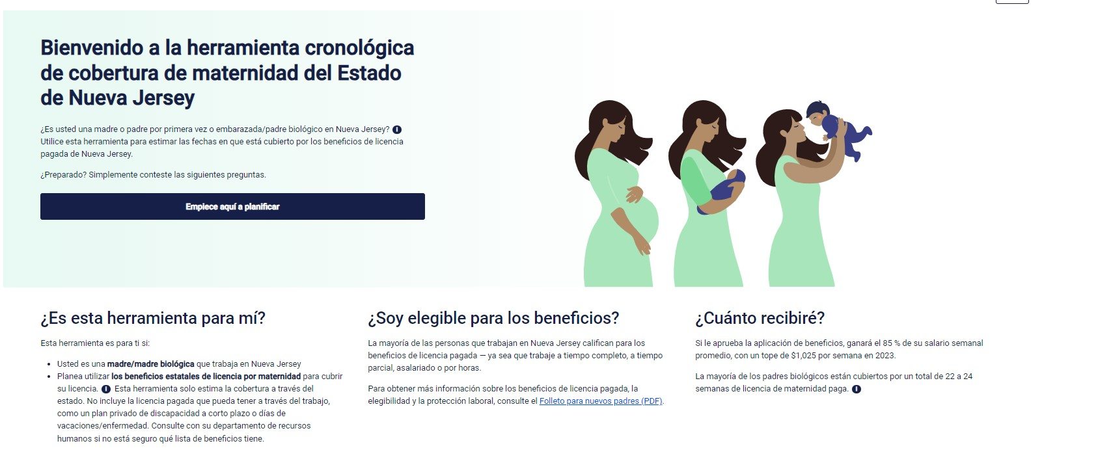
HERRAMIENTA CRONOLÓGICA
DE MATERNIDAD
myleavebenefits.nj.gov/timeline

Slide 18
VINCULARSE CON UN NUEVO
HIJO(A): SEGURO DE LICENCIA FAMILIAR
Ambos padres pueden recibir los beneficios de la Licencia Familiar para establecer un vínculo afectivo con un hijo(a) en el plazo de un año desde el nacimiento, la adopción o la colocación en crianza temporal.
Hasta 12 semanas de beneficios si se toman consecutivamente, 56 días de beneficios si se toman intermitentemente.

Slide 19
AFRONTAMIENTO DE LA VIOLENCIA
DOMÉSTICA O SEXUAL: SEGURO DE LICENCIA FAMILIAR O INCAPACIDAD TEMPORAL
Puede solicitar los beneficios de la Licencia Familiar para afrontar violencia doméstica o sexual como:
  Buscar atención médica, terapia, defensa de víctimas o servicios legales
  Planificar la seguridad o escapar del abuso, como permanecer en un refugio para víctimas de violencia doméstica.
  Asistir o prepararse para la corte
Debe solicitar por escrito que FLI pueda hacer frente a DV/SV.
También podría recibir beneficios por Incapacidad Temporal según lo certifique un proveedor médico.
myleavebenefits.nj.gov/survivors

Slide 20
TRANSICIÓN ENTRE EL DESEMPLEO Y LA INCAPACIDAD TEMPORAL/LICENCIA FAMILIAR
¿Está desempleado(a)? Puede pasar de los beneficios de desempleo a los beneficios de la licencia familiar y médica pagada. Obtenga más información: myleavebenefits.nj.gov/unemployed.
¿Fue despedido(a) mientras recibía beneficios de embarazo/recuperación o vinculación? Puede solicitar el desempleo o reabrir su reclamo. Visite myunemployment.nj.gov.

Slide 21
LICENCIA FAMILIAR PARA EMPLEADOS A TIEMPO PARCIAL
Los empleados con múltiples trabajos pueden recibir beneficios de Licencia Familiar si solo toman licencia de un empleador. No pueden exceder su horario de trabajo habitual en su otro puesto de trabajo.
Los empleados con múltiples trabajos pueden recibir beneficios de Licencia Familiar si toman licencia de más de un empleador.
La tasa de beneficio se basará en los salarios del empleo del que se están tomando la licencia..

Slide 22
¿SE LESIONÓ EN EL TRABAJO?
BENEFICIOS DE INCAPACIDAD TEMPORAL VS. COMPENSACIÓN LABORAL
Los beneficios de Incapacidad Temporal cubren enfermedades o lesiones no relacionadas con el trabajo. Los beneficios de Compensación Laboral cubren enfermedades o lesiones relacionadas con el trabajo. La aseguradora de Compensación Laboral de su empleador determina si usted es elegible para recibir los beneficios de Compensación Laboral. Notifíquelos de inmediato si se lesiona en el trabajo.
Si determinan que usted no es elegible, puede presentar un reclamo para objetar la decisión ante la NJ Division on Workers ’ Compensation. Obtenga más información en nj.gov/labor/wc.
Mientras su apelación está pendiente, puede calificar para los beneficios del Seguro de Incapacidad Temporal.
Si se le otorgan beneficios de compensación laboral, todos los beneficios por Incapacidad Temporal que recibió deben devolverse al estado de NJ. Los fondos generalmente son devueltos por la aseguradora de compensación laboral en su nombre.

Slide 23

CONSEJOS PARA HACER LA SOLICITUD
Puede llevar varias semanas obtener la aprobación o el rechazo, así que planifique con anticipación lo mejor que pueda. Para acelerar el procesamiento, asegúrese de no omitir ningún requisito cuando presente la solicitud.
Vea las guías en video de la solicitud: myleavebenefits.nj.gov/appvideos.
Recomendamos hacer la solicitud en línea—pero también puede hacerla por correo o fax
Una persona de confianza puede ayudarle a presentar su solicitud
Para el Seguro de Incapacidad Temporal (TDI), puede incluir un representante en su solicitud
Haga un seguimiento con su proveedor médico para asegurarse de que haya enviado su parte de la solicitud (cuando sea necesario).

Slide 24
DESPUÉS DE APLICAR
Lea la página web “Qué sucede después de presentar la solicitud”: myleavebenefits.nj.gov/status
Verifique el estado de su reclamo en línea Division of Temporary Disability and Family Leave Insurance
Teléfono:: 609-292-7060
8:00 – 16:30, Lunes – Viernes (excepto festivos)
Tiempo de espera: lunes, martes, miércoles, jueves, viernes
El menú del centro de llamadas está en inglés/español y contamos con agentes que hablan español. Para otros idiomas, los agentes realizan conferencias en Language Line y se proporciona un intérprete.

Slide 25
DESPUÉS DE APLICAR
Fax: 609-984-4138
Formulario “Contact Us” en myleavebenefits.nj.gov/email
Clientes con discapacidad auditiva
  Telecommunication Device for the Deaf (TDD): 609-292-8319
  New Jersey Relay Service - TT User: 800-852-7899
  New Jersey Relay Service - Voice User: 800-852-7897

Slide 26
CÓMO LE PAGARÁN
Pagamos beneficios usando una tarjeta de débito
Paso 1: revisa tu correo. Una vez que se apruebe su solicitud, se le enviará por correo una tarjeta de débito Visa Money Network/My Banking Direct en un sobre simple con una dirección de remitente en Omaha, NE.
Paso 2: Activa tu tarjeta
Paso 3: Utilice su tarjeta dondequiera que se acepten VISA
  Ayuda con tarjeta de débito: myleavebenefits.nj.gov/payment o llame al 888-292-0059

Slide 27
PRIVATE PLANS
Los empleadores pueden optar por ofrecer beneficios a través de planes privados en lugar del plan estatal. Estos planes privados deben ser aprobados por la División y ofrecer los mismos beneficios o mejores.
Los planes privados son más comunes para los beneficios por discapacidad. Aproximadamente 1/3 de los trabajadores de NJ están cubiertos por planes privados.
Contacta al Departamento de Recursos Humanos de tu empleador para saber cómo aplicar directamente con la aseguradora y evitar retrasos. Si aplicas por error a través de la aplicación del NJDOL, tomará de 4 a 5 semanas ser redirigido.
A veces, las aseguradoras de planes privados niegan reclamaciones que deberían ser elegibles. Si niegan tu reclamación injustamente o no te otorgan todos los beneficios que te corresponden, podemos trabajar con la aseguradora para corregir esto. Tienes un año para apelar la decisión de la aseguradora con nosotros. Puedes enviar tu apelación por correo o en línea.
Contáctanos a través de este formulario en línea.

Slide 28
PROTECCIÓN DEL EMPLEO
El Seguro de Incapacidad Temporal y Licencia Familiar son programas de reemplazo parcial del salario y no brindan protección de empleo.
Sin embargo, el trabajo de un empleado puede estar protegido por la ley estatal o federal.

Slide 29

PROTECCIÓN DE EMPLEO​
Su trabajo puede estar protegido bajo las siguientes leyes:
Ley Federal de Licencia Familiar y Médica (Federal Family and Medical Leave Act FMLA, más de 50 empleados)
  Aplicada por el US Department of Labor
Ley de Licencia Familiar de New Jersey (New Jersey Family Leave Act, NJFLA, más de 30 empleados)
  Aplicada por la NJ Division on Civil Rights
Ley SAFE de New Jersey (New Jersey SAFE Act) (más de 25 empleados)
Requisitos adicionales pueden aplican.
Obtenga más información : myleavebenefits.nj.gov/jobprotection

Slide 30

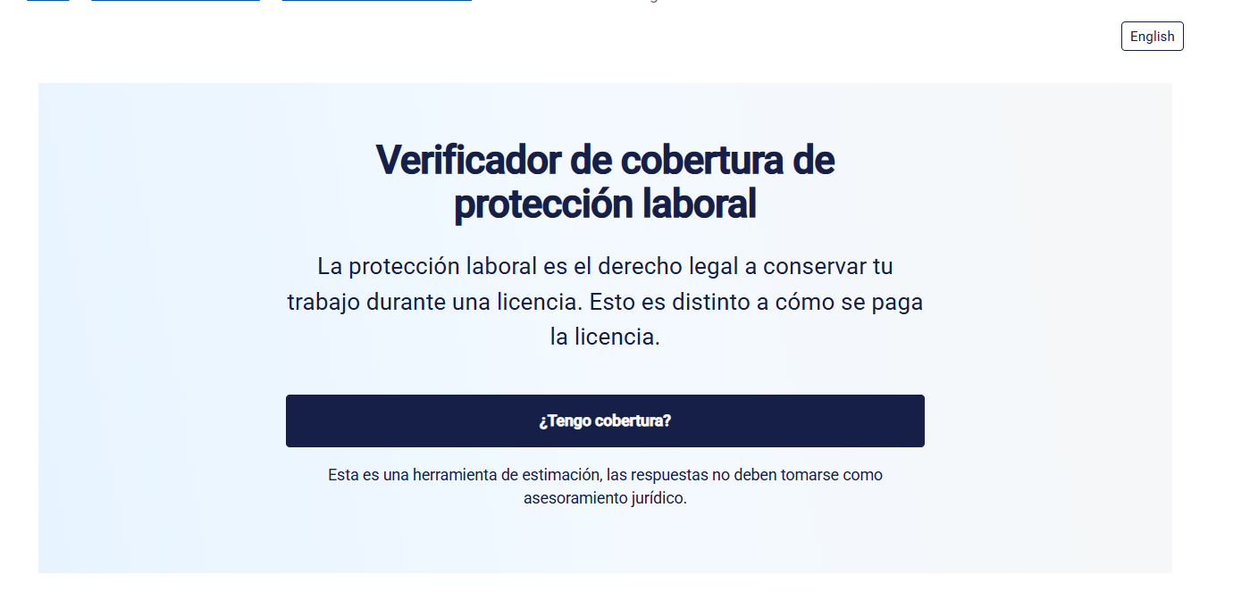
VERIFICADOR DE COBERTURA DE PROTECCIÓN LABORAL
myleavebenefits.nj.gov/jobprotection

Slide 31
LEY FEDERAL DE LICENCIA FAMILIAR Y MÉDICA (FMLA)
Aplicado por el US Department of Labor: dol.gov/agencies/whd/fmla
Los empleados pueden recibir hasta 12 semanas de licencia no pagada con protección de empleo en 12 meses para:
  Atender su propia enfermedad o lesión (incluido el COVID-19)
  Cuidar a un cónyuge, hijo(a) o padre con una enfermedad grave (incluido el COVID-19)
  Vincularse con un recién nacido, un niño recién adoptado o un niño de crianza temporal

Slide 32
LEY FEDERAL DE LICENCIA FAMILIAR Y MÉDICO (FMLA)
Generalmente todos estos requisitos deben cumplirse o un empleador no está obligado a mantener el trabajo de un empleado
El empleado esta 50 o más empleados dentro de las 75 millas del lugar de trabajo,
El empleado debe haber trabajado allí durante al menos 12 meses
El empleado debe haber trabajado al menos 1250 horas en los últimos 12 meses
El empleado generalmente debe avisar al empleador con 30 días de anticipación si su necesidad de licencia es previsible

Slide 33
LEY DE LICENCIA FAMILIAR DE NEW JERSEY (NJFLA)
Aplicado por la NJ Division on Civil Rights: njcivilrights.gov
Los empleados pueden recibir hasta 12 semanas de licencia no pagada con protección de empleo en 24 meses para:
Cuidar o vincularse con un recién nacido, recién adoptado o niño de crianza temporal
Cuidar de un familiar, o alguien que sea el equivalente de un familiar, con una enfermedad grave (incluido un diagnóstico de COVID-19), o que haya sido aislado o puesto en cuarentena debido a la sospecha de exposición a una enfermedad transmisible (incluido el COVID-19) durante un estado de emergencia
Proporcionar la atención o el tratamiento necesarios para un niño si su escuela o lugar de atención está cerrado debido a una emergencia de salud pública (como COVID-19)

Slide 34
LEY DE LICENCIA FAMILIAR DE NEWJERSEY (NJFLA)
Generalmente todos estos requisitos deben cumplirse o el empleador no está obligado a mantener el trabajo del empleado
El empleado esta con 30 o más empleados en todo el mundo,
El empleado debe haber trabajado allí durante al menos 12 meses
El empleado debe haber trabajado al menos 1000 horas en los últimos 12 meses (excepciones de licencia/paro temporal)
El empleado generalmente debe avisar al empleador si la licencia es previsible (algunas excepciones)

Slide 35

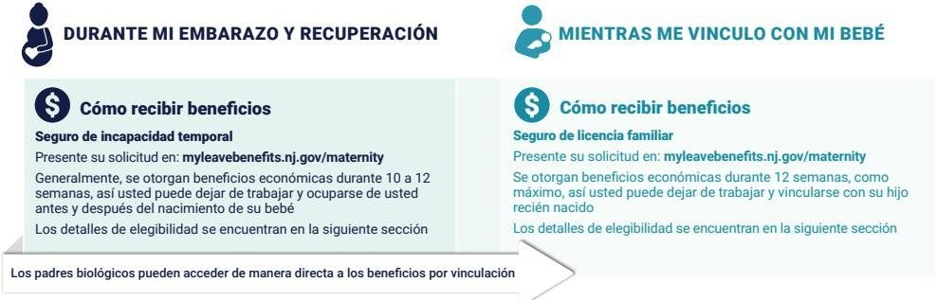
LICENCIA PAGADA Y CON PROTECCIÓN DE EMPLEO DURANTE EL EMBARAZO Y LA RECUPERACIÓN

Slide 36
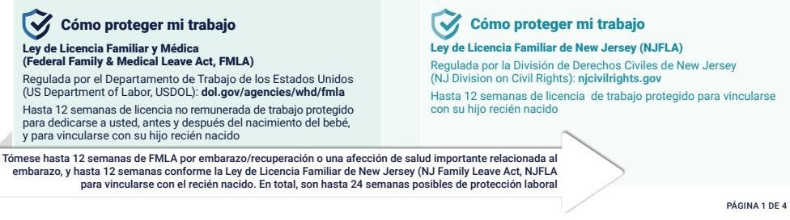
LICENCIA PAGADA Y CON PROTECCIÓN DE EMPLEO DURANTE EL EMBARAZO Y LA RECUPERACIÓN

Slide 37
LEY SAFE DE NEW JERSEY (NEW JERSEY SAFE ACT)
Los empleados pueden recibir hasta 20 días de licencia no pagada con protección de empleo para afrontar la violencia doméstica o sexual
Generalmente se aplica a empleadores con 25 o más empleados y a agencias gubernamentales
Para más información sobre la Ley SAFE, visite myleavebenefits.nj.gov/jobprotection

Slide 38

REPRESALIA
Es ilegal que un empleador tome represalias contra usted por tomar o tratar de tomar sus beneficios. Las represalias incluyen, pero no se limitan a:
  Ser despedido(a)
  Reducir su salario
  Aumentar la supervisión de sus deberes laborales
  Cambiar sus responsabilidades en el lugar de trabajo
  Excluirle de las reuniones
Si se producen represalias, tiene derecho a emprender acciones legales privadas.

Slide 39
LEY DE NJ CONTRA LA DISCRIMINACIÓN
La Ley Contra la Discriminación de Nueva Jersey prohíbe la discriminación y el acoso y exige que los empleadores proporcionen adaptaciones razonables, incluso en caso de discapacidad, embarazo y lactancia.
Obtenga más información: njcivilrights.gov

